Slide 1

ĐỒ ÁN
SISTAR Reproduction
DDoS detection trong programmable switch + cải tiến Gated Pushback
ATTACK
traffic xấu
Visual report deck
Tái hiện ý tưởng chính của paper SISTAR và đề xuất cơ chế gated pushback để giảm chặn nhầm benign traffic.
SISTAR
switch
VICTIM
BENIGN
traffic thật
0.0012 ms
DT-CTS latency
13
thresholds
2
false blocks gated
SISTAR Reproduction + Gated Pushback
01
Notes:
Em giới thiệu đồ án dựa trên paper SISTAR. Deck này tập trung vào ba phần: vấn đề DDoS, cách paper đưa phát hiện vào switch, và phần reproduction kèm cải tiến gated pushback. Cần nhấn mạnh đây là reduced reproduction, không phải triển khai production đầy đủ.

Slide 2

ROADMAP
Câu chuyện của đồ án
Từ vấn đề thực tế đến cải tiến trong project
1
2
3
4
5
DDoS
Nhiều nguồn làm nghẽn server
SISTAR
Detect ngay trong switch
DT-CTS
Model cây nhỏ/gọn hơn
Pushback
Chặn gần nguồn attack
Gated
Giảm chặn nhầm benign
Mỗi slide sau chỉ trả lời một câu hỏi nhỏ để người không chuyên vẫn theo được.
SISTAR Reproduction + Gated Pushback
02
Notes:
Slide này cho thầy thấy mạch trình bày. Em sẽ đi từ DDoS, sang ý tưởng SISTAR, sau đó giải thích DT-CTS và pushback. Cuối cùng là cải tiến gated pushback của project.

Slide 3
VẤN ĐỀ
DDoS là gì?
Nhiều nguồn gửi traffic cùng lúc
Ẩn dụ: kẹt xe trước cổng server
Server phải xử lý quá nhiều request
bot 1
Người dùng thật bị ảnh hưởng
bot 2
SERVER
quá tải
bot 3
bot 4
bot 5
Đường bị nghẽn
request thật bị chậm
user thật
SISTAR Reproduction + Gated Pushback
03
Notes:
DDoS có thể hiểu như kẹt xe trước cổng server. Attacker dùng nhiều nguồn gửi traffic tới cùng lúc, làm server quá tải. Người dùng thật vẫn muốn truy cập, nhưng tài nguyên và đường truyền đã bị traffic xấu chiếm mất.

Slide 4
VẤN ĐỀ
Vì sao cách cũ bị muộn?
Phát hiện ở server/controller nghĩa là attack đã đi qua mạng
Traditional
phân tích ở server/controller
Network
đã chịu tải
Victim
đã bị áp lực
Detect
quá muộn
Ý tưởng của SISTAR: phát hiện sớm hơn ngay trong switch trên đường đi của packet
SISTAR Reproduction + Gated Pushback
04
Notes:
Nếu chờ đến server mới phát hiện, traffic xấu đã đi qua nhiều thiết bị trong mạng. Điều này gây tốn băng thông và vẫn đặt áp lực lên victim. SISTAR giải quyết bằng cách chuyển phát hiện xuống switch để phản ứng sớm hơn.

Slide 5
PAPER
SISTAR giải quyết như thế nào?
Ba ý tưởng chính trong paper
In-switch detection
Phát hiện ngay tại data plane
Lightweight ML
Dùng model cây nhỏ, dễ chuyển thành luật
Pushback
Báo upstream để chặn gần nguồn
WHY
nhanh hơn xử lý ở server
WHY
nhanh hơn xử lý ở server
WHY
nhanh hơn xử lý ở server
SISTAR Reproduction + Gated Pushback
05
Notes:
SISTAR gồm ba ý chính. Thứ nhất là phát hiện ngay trong switch. Thứ hai là dùng mô hình học máy nhẹ để phù hợp data plane. Thứ ba là pushback, tức là báo switch phía trước chặn nguồn attack sớm hơn.

Slide 6
NỀN TẢNG
Data plane vs Control plane
Giải thích nền tảng bằng hình hai tầng
Control plane
Bộ não: cấu hình luật, quản lý mạng
SISTAR chọn data plane
Vì packet đi qua đây liên tục. Nếu phát hiện tại đây, hệ thống phản ứng trước khi victim bị ngập traffic.
Data plane
Đường cao tốc: xử lý packet cực nhanh
SISTAR Reproduction + Gated Pushback
06
Notes:
Control plane giống bộ não điều khiển và cấu hình luật. Data plane giống đường cao tốc xử lý packet theo luật đã cài sẵn. SISTAR tận dụng programmable data plane để đưa phát hiện attack xuống nơi packet đang đi qua.

Slide 7
NỀN TẢNG
P4 pipeline: packet được xử lý ra sao?
Parser → feature → match-action → forward/drop
Packet
đi vào
Parser
đọc header
Feature
tính đặc trưng
Table
so rule
Action
forward/drop
Switch không chỉ forward packet
Có thể lập trình parser/table/action
Model cây có thể map thành rule
SISTAR Reproduction + Gated Pushback
07
Notes:
Trong P4, packet đi qua parser để đọc header, sau đó hệ thống tính feature và so với bảng match-action. Kết quả action có thể là forward hoặc drop. Điều này giải thích vì sao model cây nhỏ có thể triển khai được trong switch.

Slide 8
DỮ LIỆU
Flow và feature
Từ nhiều packet thành đặc trưng hành vi
Features
protocol packet length packets/second header length
Flow
nhóm packet cùng hành vi
pkt
pkt
pkt
pkt
pkt
pkt
pkt
pkt
pkt
pkt
Feature là “dấu hiệu hành vi” giúp model phân biệt benign và attack
SISTAR Reproduction + Gated Pushback
08
Notes:
Flow là nhóm packet có cùng hành vi hoặc cùng kết nối. Từ flow, project lấy ra các feature như protocol, kích thước packet và số packet mỗi giây. Những feature này là dấu hiệu để model phân loại benign hoặc attack.

Slide 9
DỮ LIỆU
5 feature trong reproduction
Dùng đặc trưng hành vi thay vì đọc nội dung payload
protocol
Loại giao thức
init_win_bytes_forward
TCP window ban đầu
fwd_header_length
Độ dài header
packet_length_mean
Kích thước packet trung bình
flow_packets_persecond
Tốc độ packet/giây
Các feature này phù hợp hơn với xử lý trong switch
SISTAR Reproduction + Gated Pushback
09
Notes:
Reproduction dùng 5 feature chính. Chúng mô tả hành vi traffic thay vì nội dung payload. Cách này phù hợp với switch vì switch xử lý header và thống kê đơn giản tốt hơn phân tích nội dung phức tạp.

Slide 10
MÔ HÌNH
Ba model được so sánh
Không chỉ chính xác, mà còn phải deploy được
DT
Dễ hiểu Dễ chuyển thành luật
RF
Nhiều cây Thường nặng hơn
DT-CTS
Giới hạn threshold Gọn hơn cho switch
Model
accuracy ↔ deployability
Model
accuracy ↔ deployability
Model
accuracy ↔ deployability
SISTAR Reproduction + Gated Pushback
10
Notes:
Project so sánh Decision Tree, Random Forest và DT-CTS. DT dễ hiểu, RF mạnh nhưng nặng hơn, còn DT-CTS là mô hình quan trọng vì được thiết kế để gọn hơn. Với programmable switch, deployability quan trọng gần như accuracy.

Slide 11
MÔ HÌNH
DT-CTS là gì?
Decision Tree có ràng buộc số threshold
Trade-off
Accuracy giảm nhẹ nhưng dễ triển khai hơn
Decision Tree thường
Nhiều threshold Cây có thể lớn hơn
DT-CTS
Giới hạn threshold Cây gọn hơn
13
DT-CTS thresholds
14
DT-CTS rules
SISTAR Reproduction + Gated Pushback
11
Notes:
DT-CTS là Decision Tree nhưng giới hạn số threshold trên feature. Cây thường có thể tăng accuracy bằng nhiều threshold, nhưng điều đó làm model khó đưa vào switch hơn. DT-CTS giảm độ phức tạp để phù hợp với match-action table.

Slide 12
REPRODUCTION
Pipeline reproduction
Từ dataset đến chart và mô phỏng pushback
Dataset
CICIDS2017 / synthetic
Train
DT, RF, DT-CTS
Metrics
F1, latency, thresholds
Pushback
3 policy
Report
CSV + PNG + summary
Thông điệp phạm vi: reduced reproduction + improvement, không phải full production implementation
SISTAR Reproduction + Gated Pushback
12
Notes:
Pipeline gồm load dataset, train model, đo metric, mô phỏng pushback và tạo báo cáo. Đây là reduced reproduction, nghĩa là tái hiện các ý tưởng chính bằng môi trường Python và lab. Cách trình bày này giúp project trung thực và dễ bảo vệ hơn.

Slide 13

KẾT QUẢ
Dashboard kết quả chính
Ba nhóm kết quả cần nhớ
Kết quả chính
DT-CTS không thắng tuyệt đối về F1, nhưng thắng ở độ gọn và latency. Gated pushback cải thiện điểm yếu false block.
0.9574
DT-CTS F1
13
DT-CTS thresholds
0.0012 ms
DT-CTS latency
2
gated false blocks
SISTAR Reproduction + Gated Pushback
13
Notes:
Đây là slide chuyển phần kết quả. Em nhấn mạnh DT-CTS không phải model có F1 cao nhất, nhưng nó gọn và rất nhanh. Phần gated pushback là cải tiến giúp giảm chặn nhầm traffic bình thường.

Slide 14
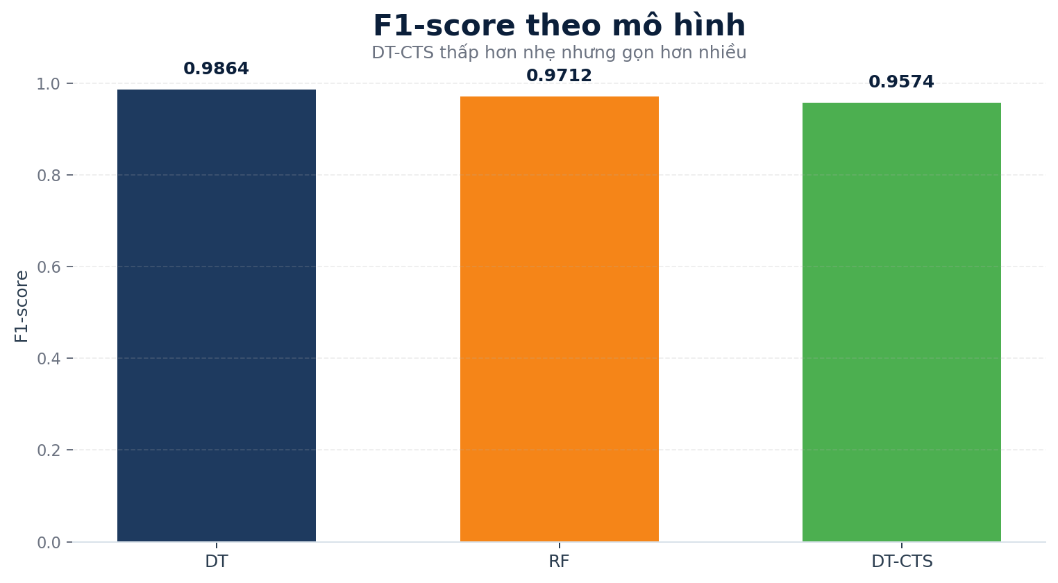
KẾT QUẢ
Kết quả phân loại
DT-CTS giảm nhẹ F1 để đổi lấy model gọn hơn
0.9864
DT F1 cao nhất
0.9712
RF F1
0.9574
DT-CTS F1
Insight
DT-CTS hy sinh một phần nhỏ F1 để giảm độ phức tạp.
SISTAR Reproduction + Gated Pushback
14
Notes:
F1-score cho thấy Decision Tree cao nhất, RF đứng sau, DT-CTS thấp hơn một chút. Nhưng DT-CTS không được thiết kế chỉ để tối đa F1. Nó được thiết kế để phù hợp với tài nguyên hạn chế của switch.

Slide 15
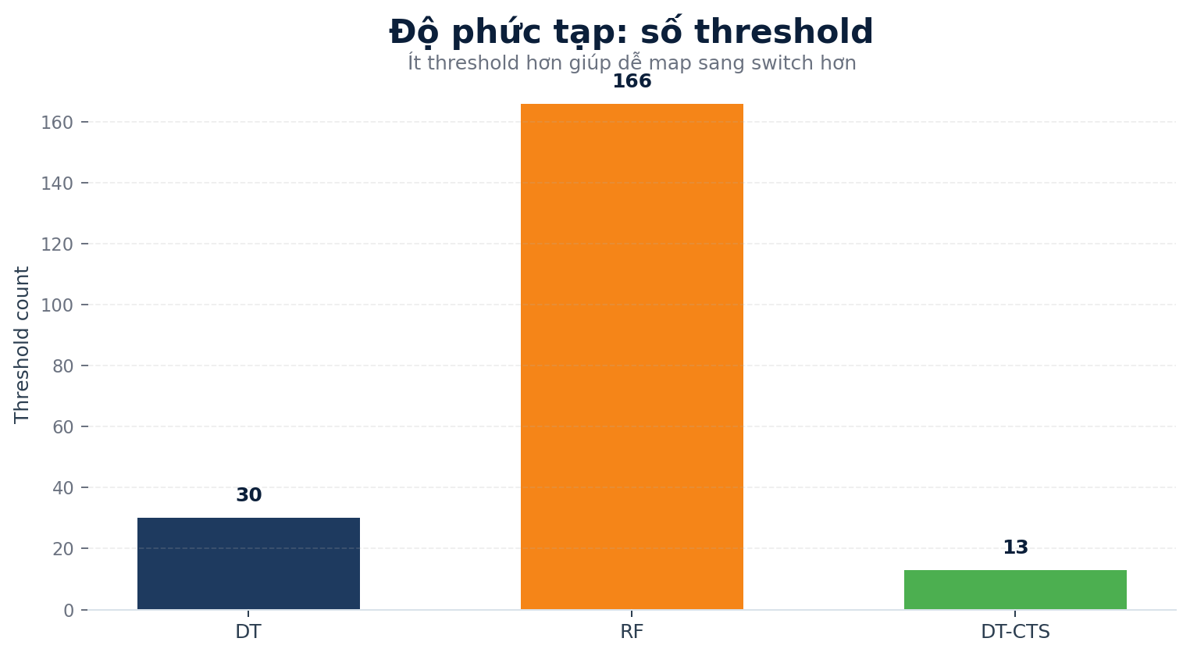
KẾT QUẢ
Độ phức tạp model
DT-CTS giảm rất mạnh số threshold
30
DT thresholds
166
RF thresholds
13
DT-CTS thresholds
Ý nghĩa
Ít threshold hơn → ít rule hơn → dễ deploy hơn.
SISTAR Reproduction + Gated Pushback
15
Notes:
Đây là kết quả quan trọng nhất cho câu chuyện DT-CTS. DT dùng 30 threshold, RF dùng 166 threshold, DT-CTS chỉ dùng 13. Ít threshold hơn giúp giảm chi phí tài nguyên khi chuyển logic vào switch.

Slide 16
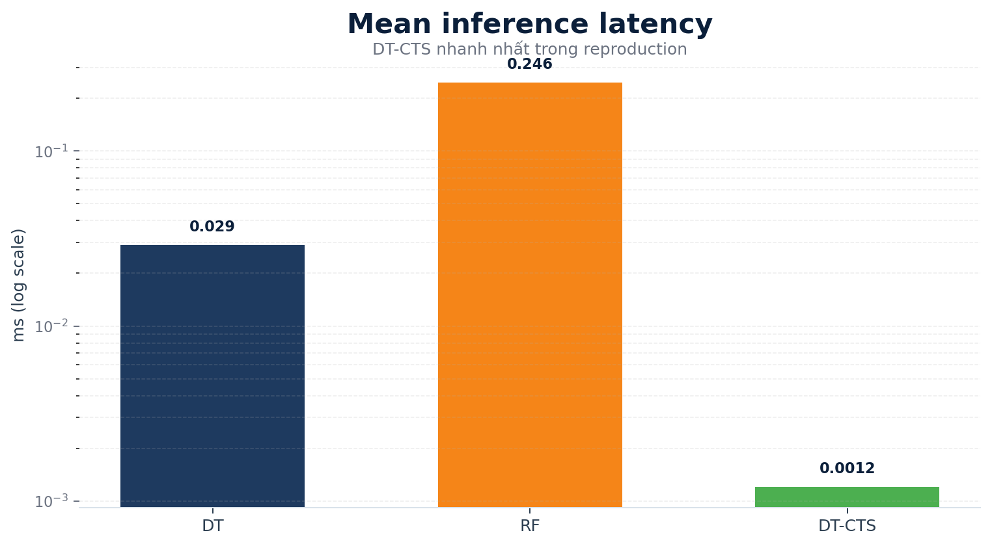
KẾT QUẢ
Latency inference
DT-CTS nhanh nhất trong reproduction
0.029 ms
DT mean latency
0.246 ms
RF mean latency
0.0012 ms
DT-CTS mean latency
Insight
Model gọn giúp phản ứng nhanh hơn.
SISTAR Reproduction + Gated Pushback
16
Notes:
Latency được đo trong reproduction Python. DT-CTS có latency trung bình khoảng 0.0012 ms, thấp hơn nhiều so với RF. Điều này phù hợp với mục tiêu xử lý nhanh trong data plane.

Slide 17
MITIGATION
Pushback: chặn gần nguồn hơn
Switch phát hiện attack rồi báo upstream block source
Attacker
source
S1
upstream
S2
detect
Victim
server
Pushback alert: block source ở upstream
Lợi ích
Giảm tải cho victim và các hop phía sau.
SISTAR Reproduction + Gated Pushback
17
Notes:
Pushback không chỉ drop tại switch phát hiện. Nó gửi cảnh báo về upstream switch để block source gần nguồn hơn. Nhờ vậy các hop phía sau và victim sẽ nhận ít attack traffic hơn.

Slide 18
CẢI TIẾN
Immediate pushback có điểm yếu gì?
False positive có thể làm chặn nhầm benign source
Benign source
người dùng thật
False positive
model đoán sai
Blocked
chặn nhầm
21
false blocks immediate
2
false blocks gated
SISTAR Reproduction + Gated Pushback
18
Notes:
Immediate pushback có lợi là chặn attack rất nhanh. Nhưng nếu model dự đoán sai, một source bình thường cũng có thể bị block. Đây là động lực của phần cải tiến gated pushback trong project.

Slide 19
CẢI TIẾN
Cải tiến: Gated Pushback
Cần 2 lần malicious liên tiếp mới block upstream
Normal
chưa nghi ngờ
Suspicious #1
ghi nhận, chưa block
Suspicious #2
xác nhận malicious
Block upstream
chặn gần nguồn
97.8%
attack bytes reduction
2
false block events
305M
benign bytes preserved
SISTAR Reproduction + Gated Pushback
19
Notes:
Gated pushback giống cơ chế xác nhận hai bước. Lần đầu nghi ngờ malicious thì chỉ ghi nhận, chưa block. Nếu lần tiếp theo liên tiếp vẫn malicious thì mới block upstream. Cách này giảm rủi ro chặn nhầm benign traffic.

Slide 20
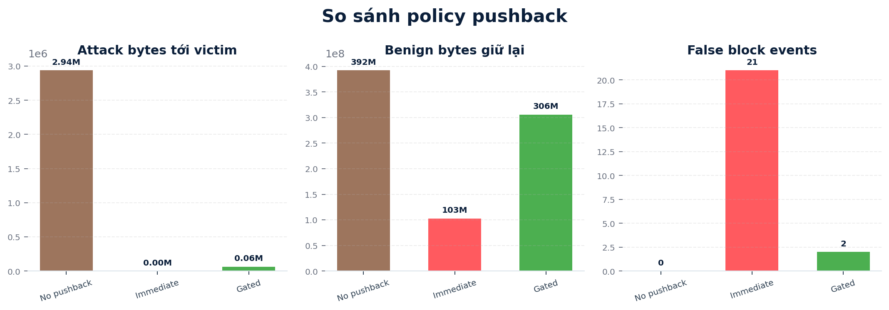
CẢI TIẾN
So sánh policy pushback
Gated cân bằng tốt hơn giữa giảm attack và tránh chặn nhầm
No pushback
attack tới victim nhiều
Immediate
attack thấp, false block cao
Gated
false block thấp, giữ benign tốt
21 → 2
false block reduction
SISTAR Reproduction + Gated Pushback
20
Notes:
No pushback là baseline nên attack tới victim nhiều nhất. Immediate pushback giảm attack mạnh nhất nhưng false block cao. Gated pushback để lọt thêm một ít attack ban đầu, nhưng false block giảm từ 21 xuống 2 và benign traffic được giữ tốt hơn.

Slide 21
LAB
BMv2/P4 lab trong project
Mininet lab minh họa hướng triển khai data plane
h1
benign
s1
BMv2
Vai trò lab
Chứng minh project có hướng triển khai P4/BMv2, nhưng vẫn là môi trường thử nghiệm.
s3
BMv2
h3
victim
h2
attack lab
s2
BMv2
P4 parser/table/action
Generated CLI rules
Source-block pushback rule
SISTAR Reproduction + Gated Pushback
21
Notes:
Project còn có BMv2/P4 lab để minh họa hướng programmable data plane. Topology gồm host benign, host attack lab, các switch BMv2 và victim. Đây là lab thử nghiệm chứ không phải production network thật.

Slide 22
ĐÁNH GIÁ
Multi-dataset validation
Kiểm tra thêm khả năng tổng quát hóa của DT-CTS
Dataset Accuracy F1-score Source
CICIDS2017 0.9568 0.9574 Real Kaggle nếu có
CICIDS2018 0.9983 0.9983 Synthetic variant
CIC-DDoS2019 1.0000 1.0000 Synthetic variant
CICIoT2023 1.0000 1.0000 Synthetic variant
Lưu ý: các dataset ngoài CICIDS2017 là synthetic variants, nên dùng để bổ sung góc nhìn chứ không thay thế benchmark thật.
SISTAR Reproduction + Gated Pushback
22
Notes:
Multi-dataset validation cho thấy DT-CTS hoạt động ổn trên nhiều biến thể attack. Tuy nhiên cần nói rõ các dataset ngoài CICIDS2017 trong project là synthetic variants. Vì vậy slide này dùng để bổ sung góc nhìn tổng quát hóa, không nên nói là benchmark thực đầy đủ trên tất cả dataset thật.

Slide 23
ĐÁNH GIÁ
Giới hạn cần nói rõ
Trung thực về phạm vi giúp bảo vệ đồ án tốt hơn
Reduced reproduction
Không reproduce 1:1 toàn bộ paper
Flow-level simulation
Pushback chưa phải đo trực tiếp mạng thật
BMv2/Mininet lab
Môi trường lab, không phải production
Resource proxy
Threshold/rule chưa phải TCAM/SRAM thật
Tuy vậy, project đã tái hiện được ý chính: ML nhẹ, deployability, pushback và gated improvement.
SISTAR Reproduction + Gated Pushback
23
Notes:
Slide giới hạn rất quan trọng khi báo cáo. Project là reduced reproduction, pushback là mô phỏng flow-level và BMv2 là lab. Nhưng project vẫn có giá trị vì tái hiện được ý chính của paper và thêm cải tiến gated pushback.

Slide 24
Q&A
Kết luận
Nếu chỉ nhớ 3 ý
SISTAR
Detect DDoS sớm ngay trong switch
DT-CTS
Model gọn hơn, latency rất thấp
Gated Pushback
Giảm false block, giữ benign tốt hơn
Cảm ơn thầy/cô và các bạn
Sẵn sàng trả lời câu hỏi
SISTAR Reproduction + Gated Pushback
24
Notes:
Kết luận lại, SISTAR đưa phát hiện DDoS vào switch để phản ứng sớm. DT-CTS giúp model gọn và nhanh hơn, phù hợp với data plane. Gated pushback là cải tiến của project để giảm chặn nhầm benign traffic. Sau đó em chuyển sang phần hỏi đáp.

